Slide 1
Игра «РАЗРЕЗНЫЕ КАРТИНКИ»
Муниципальное бюджетное дошкольное образовательное учреждение
детский сад №22 «Орленок»
ЗАДАНИЕ: СЛОЖИТЬ ЦЕЛУЮ КАРТИНКУ ИЗ ЧАСТЕЙ
ПО ОБРАЗЦУ
Подготовила: Жолобова Ирина Павловна
воспитатель I категории
ГО Карпинск Свердловской области

Slide 2
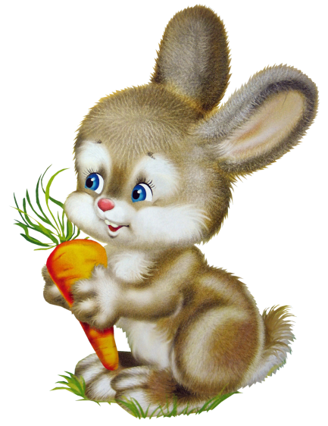

Slide 4
